Slide 1




HOẠT ĐỘNG TRẢI NGHIỆM LỚP 2

Slide 2


Slide 3


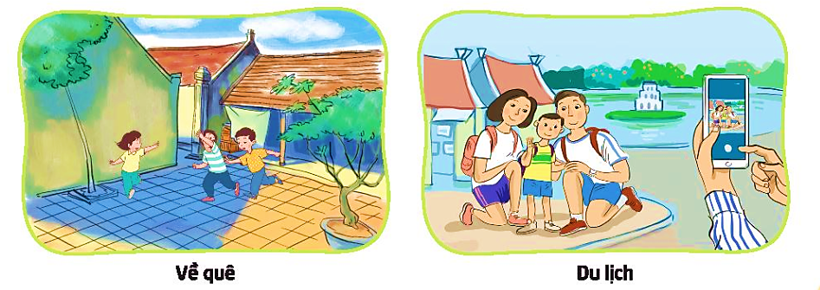

Chia sẻ về một chuyến đi của em.
- Nêu thời gian, địa điểm và những người đi cùng em.
- Kể những hoạt động trong chuyến đi.
- Nêu cảm xúc của em sau chuyến đi.

Slide 4



- Nghỉ hè vừa rồi, em về quê chơi thăm ông bà. Em đi cùng bố mẹ và em gái của em.
- Tới đó, em được làm rất nhiều việc mà ở thành phố không có. Em trèo cây trong vườn nhà để hái quả, chơi thả diều trên những cánh đồng. Thỉnh thoảng em còn ra phụ ông bà cho gà ăn, nhặt rau,...
- Chuyến đi để lại cho em thật nhiều kỉ niệm đáng nhớ. Em mong lại được quay lại đây thêm nhiều lần nữa.

Slide 5

Thứ sáu ngày 31 tháng 12 năm 2021
Hoạt động trải nghiệm
Hoạt động giáo dục theo chủ đề: Tự phục vụ bản thân
Bài 17: Hành trang lên đường

Slide 6

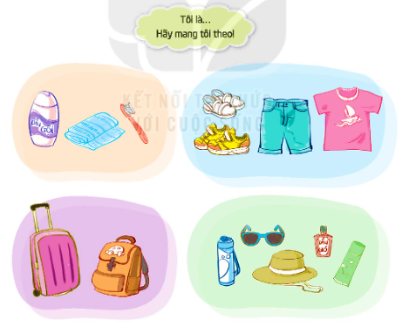
Giới thiệu về các đồ dùng cần thiết cho một chuyến đi tham quan.

Slide 7



Các bạn biết được những vật dụng cần mang theo cho một chuyến đi xa. Mang đi đủ vật dụng cần dùng và tránh mang thừa khiến hành lí cồng kềnh.

Slide 8



Trò chơi: Hãy mang tôi theo.

Slide 9

- HS lựa chọn đồ dùng mình muốn sắm vai. VD: Bàn chải đánh răng, ba lô, quần áo, giày dép, kính, mũ, kem chống nắng, bình nước, khăn,…
- GV chiếu từ khóa: ĐI BIỂN (hoặc ĐI TRẠI HÈ, ĐI VỀ QUÊ,…).
- Các vật dụng sẽ lần lượt thuyết phục người đi xa mang mình theo. Ví dụ: “Tôi là … Hãy mang tôi theo, tôi sẽ giúp bạn chải răng”…
- Sau một hồi bị thuyết phục và lựa chọn, người chuẩn bị hành lý đã chọn ra được hành lý mang theo.

Slide 10
1
2
3
4

Slide 11



Hoạt động sau giờ học
Trao đổi với bố mẹ về kế hoạch một chuyến đi sắp tới của gia đình và những đồ dùng cá nhân em dự định mang theo.

